Slide 1
一
1
2
3
4
二
5
6
三
7
8
9

Slide 2
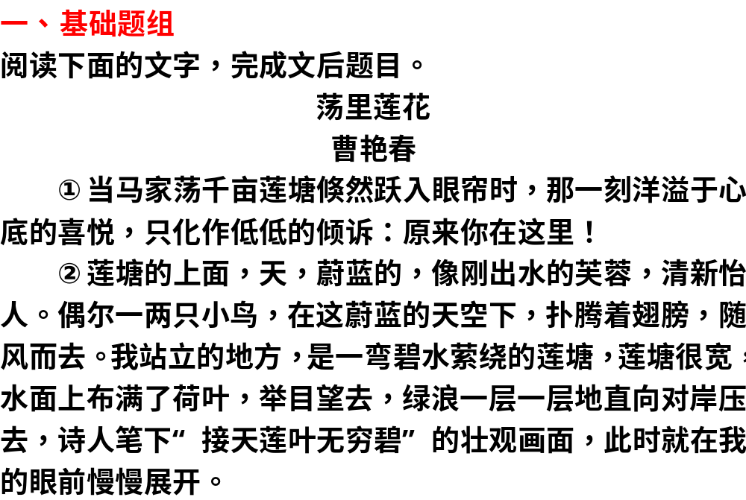
一
1
2
3
4
二
5
6
三
7
8
9

Slide 3
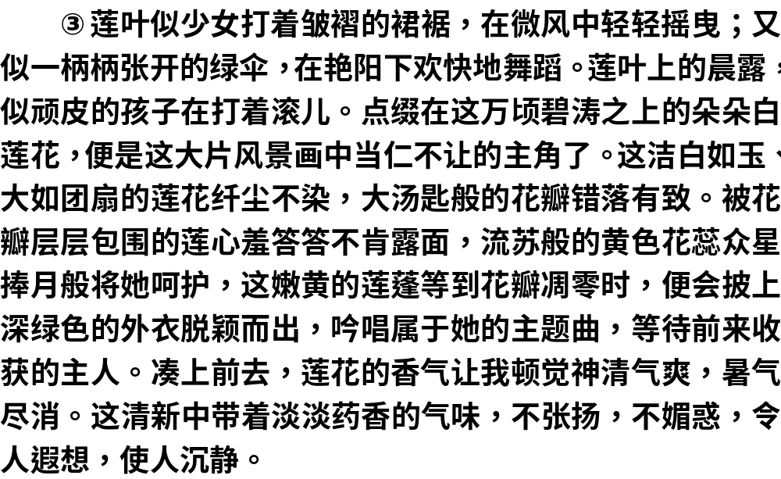
一
1
2
3
4
二
5
6
三
7
8
9

Slide 4
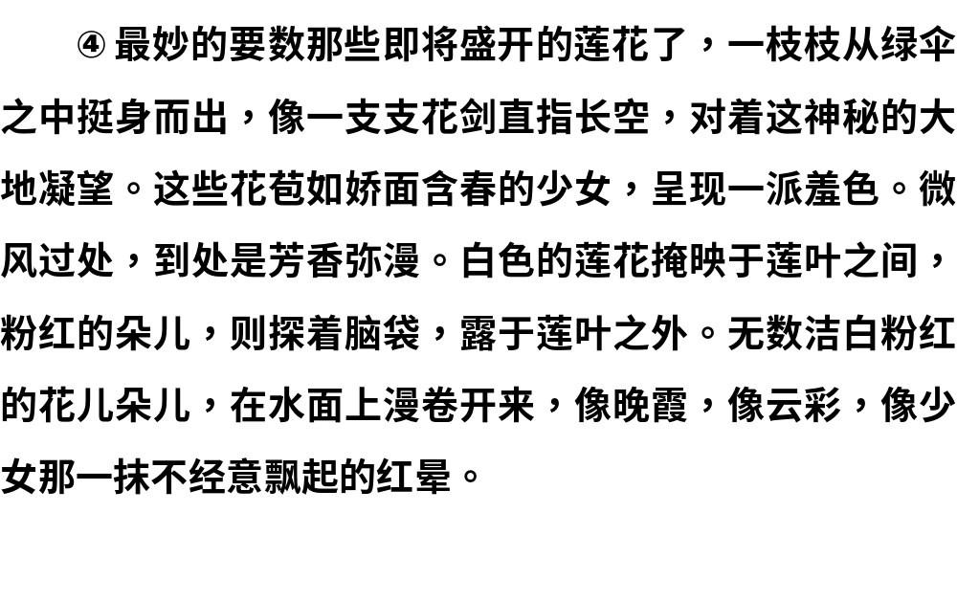
一
1
2
3
4
二
5
6
三
7
8
9

Slide 5
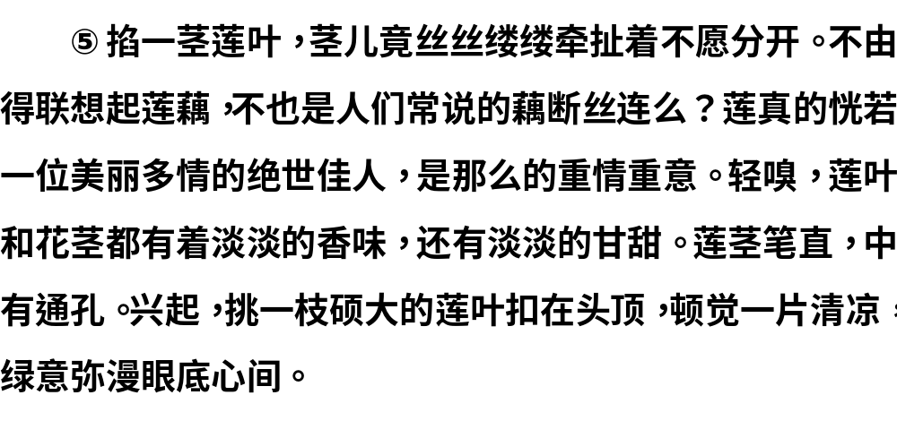
一
1
2
3
4
二
5
6
三
7
8
9

Slide 6
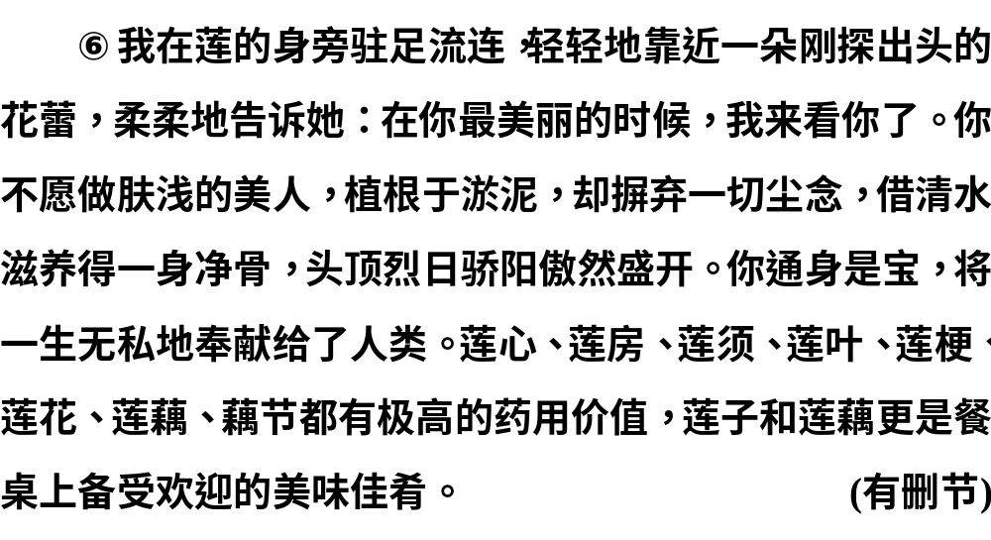
一
1
2
3
4
二
5
6
三
7
8
9

Slide 7
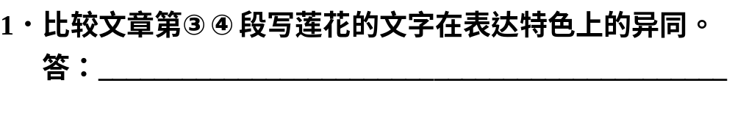
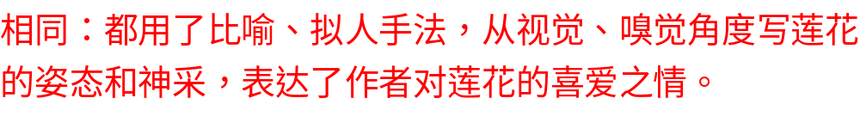
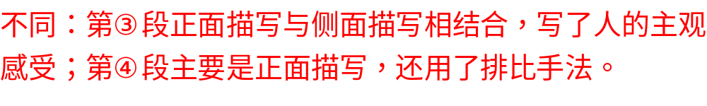
一
1
2
3
4
二
5
6
三
7
8
9
答案

Slide 8
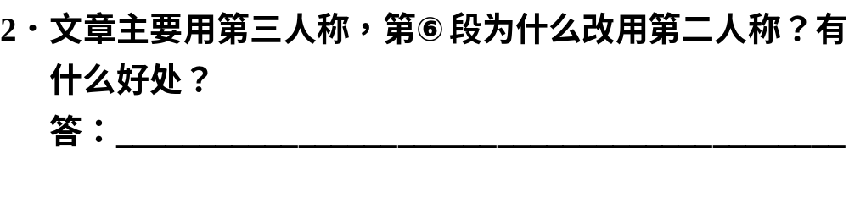
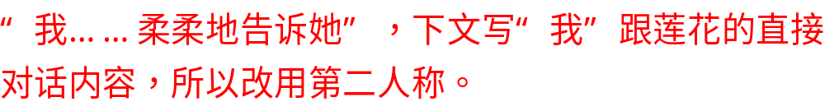
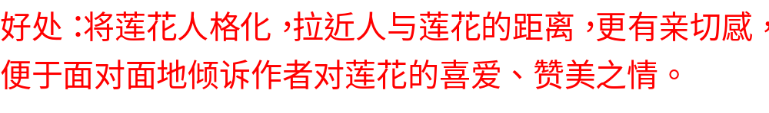
一
1
2
3
4
二
5
6
三
7
8
9
答案

Slide 9
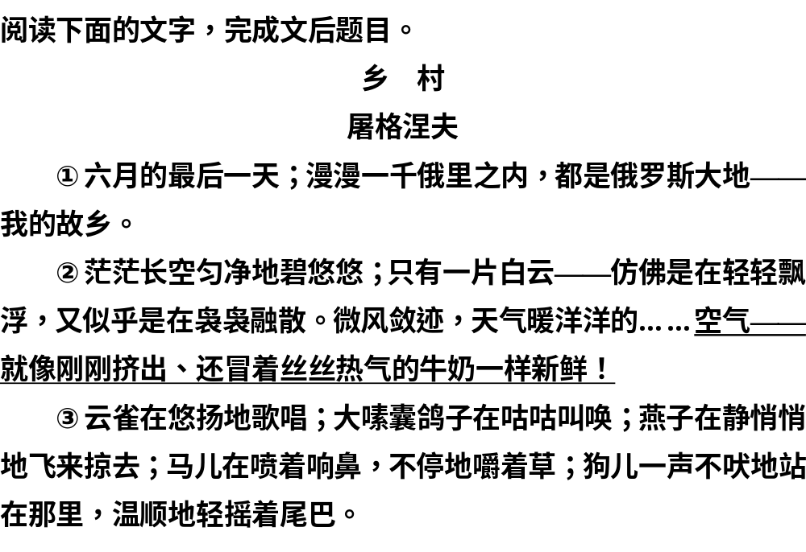
一
1
2
3
4
二
5
6
三
7
8
9

Slide 10
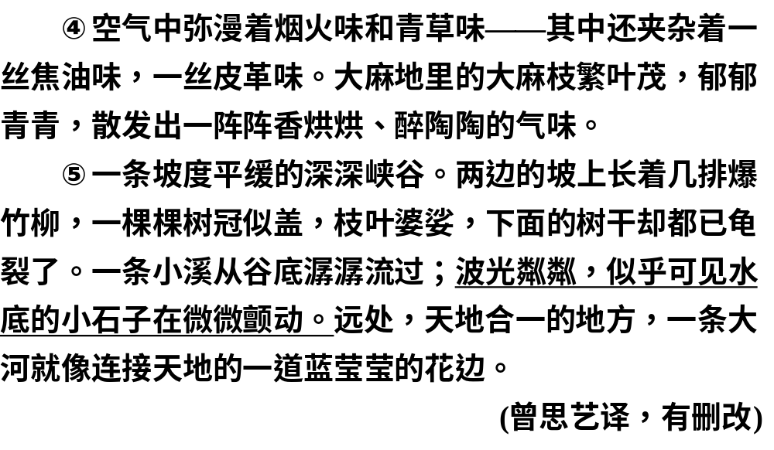
一
1
2
3
4
二
5
6
三
7
8
9

Slide 11
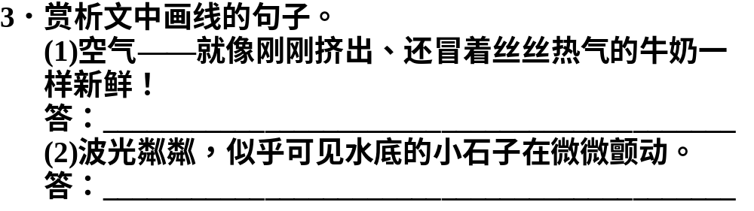
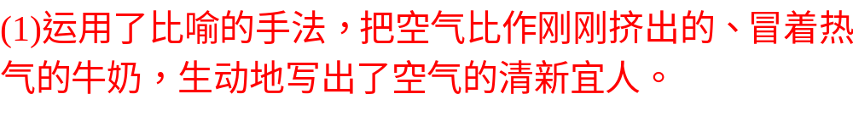
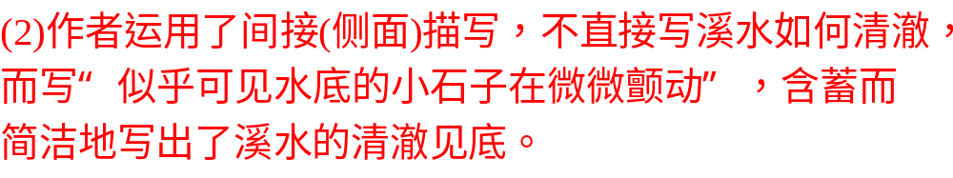
一
1
2
3
4
二
5
6
三
7
8
9
答案

Slide 12
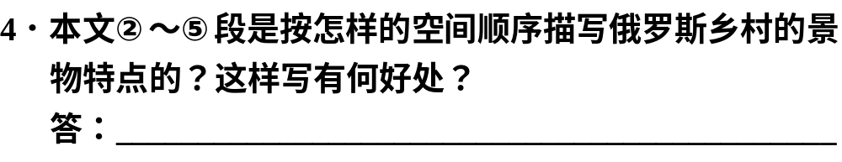
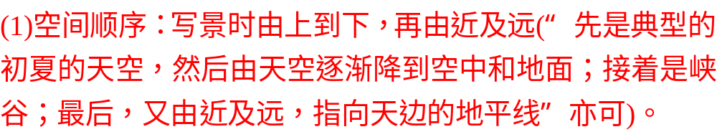
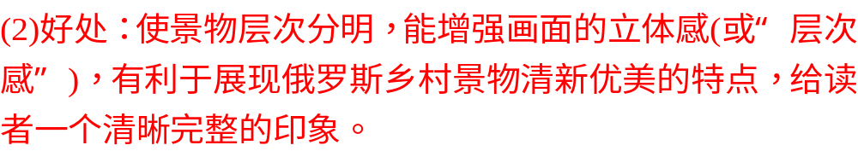
一
1
2
3
4
二
5
6
三
7
8
9
答案

Slide 13
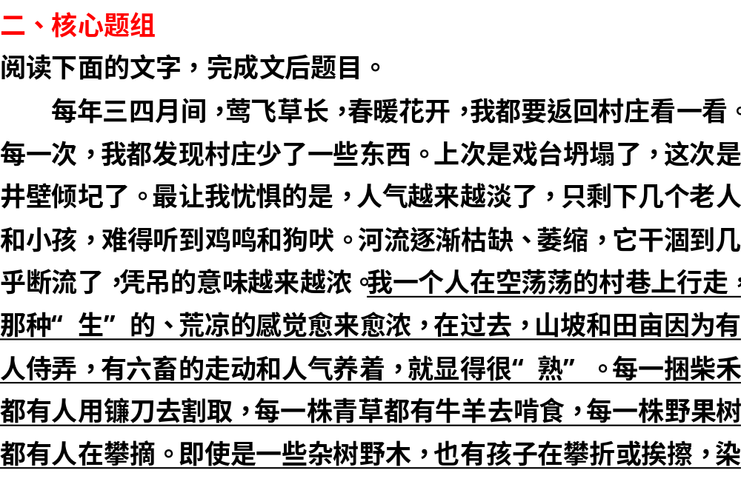
一
1
2
3
4
二
5
6
三
7
8
9

Slide 14
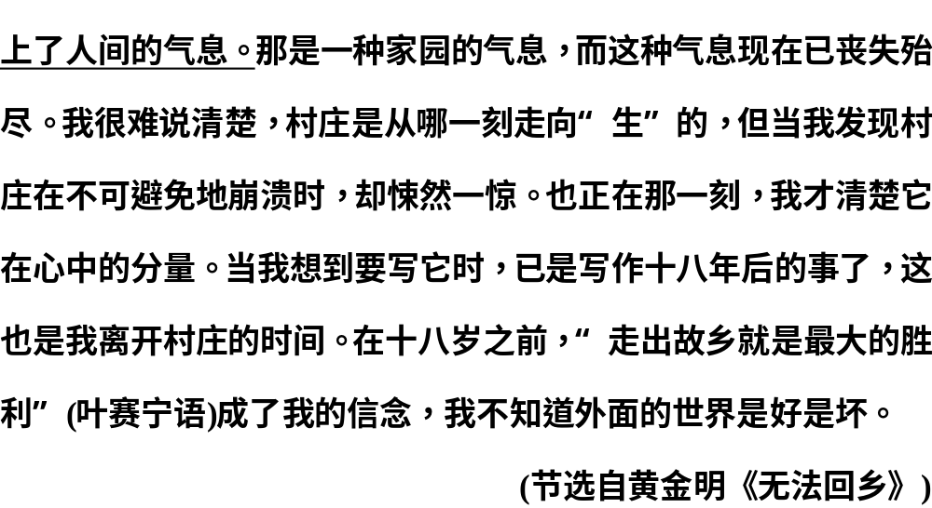
一
1
2
3
4
二
5
6
三
7
8
9

Slide 15
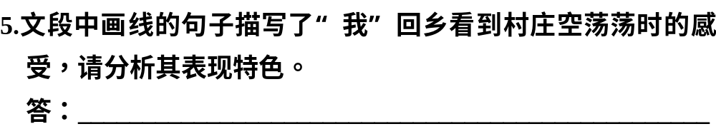
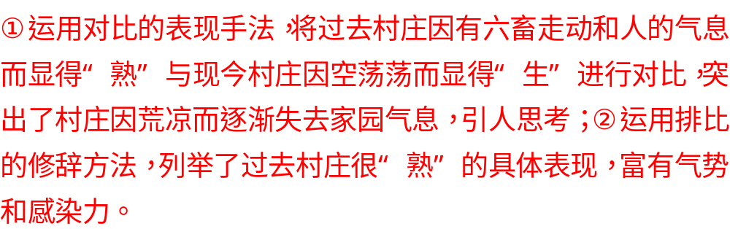
一
1
2
3
4
二
5
6
三
7
8
9
答案

Slide 16
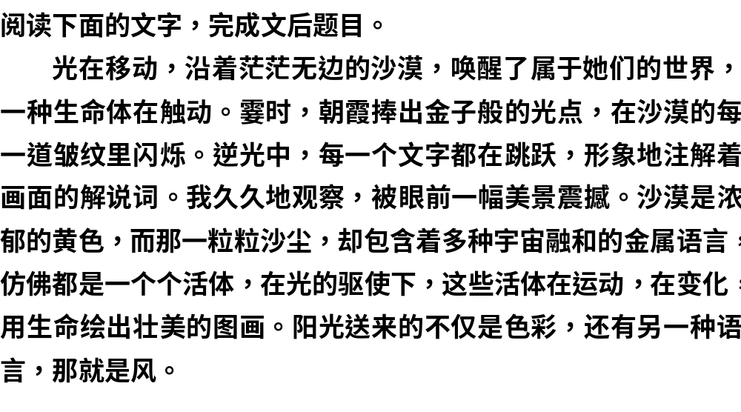
一
1
2
3
4
二
5
6
三
7
8
9

Slide 17
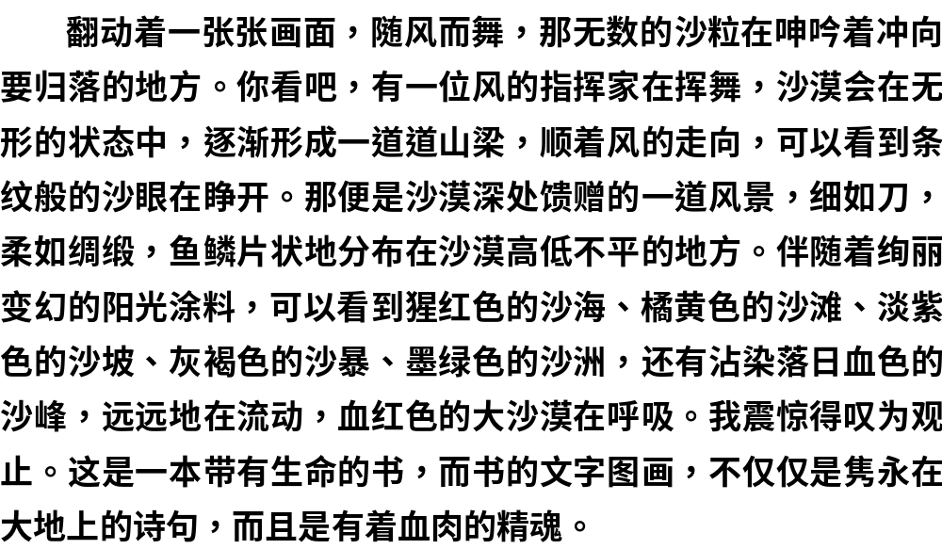
一
1
2
3
4
二
5
6
三
7
8
9

Slide 18
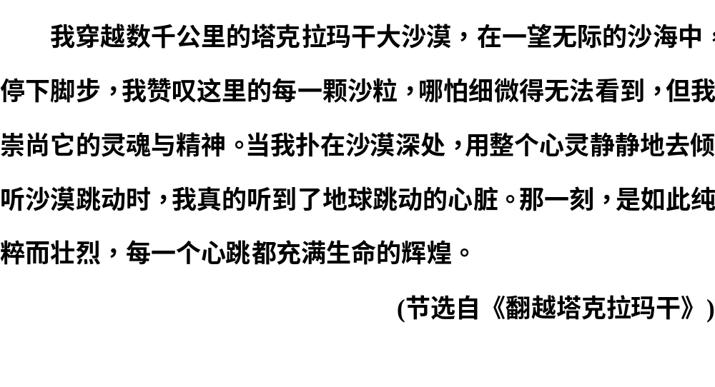
一
1
2
3
4
二
5
6
三
7
8
9

Slide 19
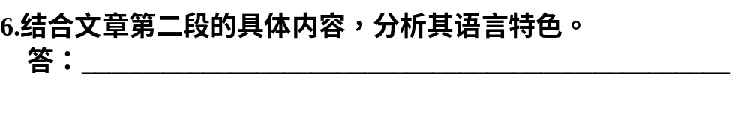
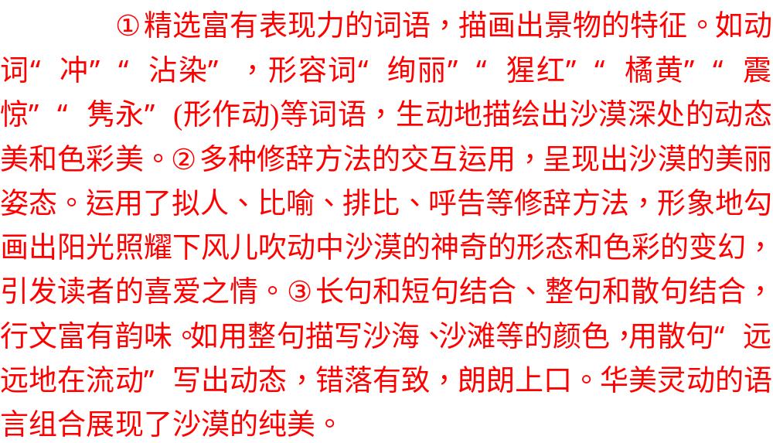
一
1
2
3
4
二
5
6
三
7
8
9
答案

Slide 20
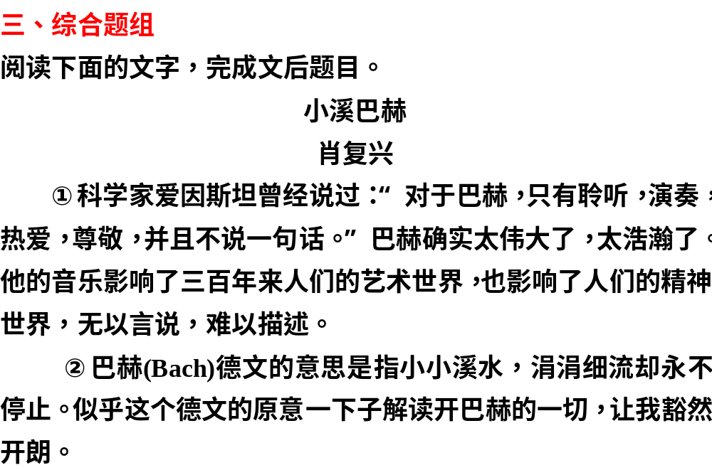
一
1
2
3
4
二
5
6
三
7
8
9

Slide 21
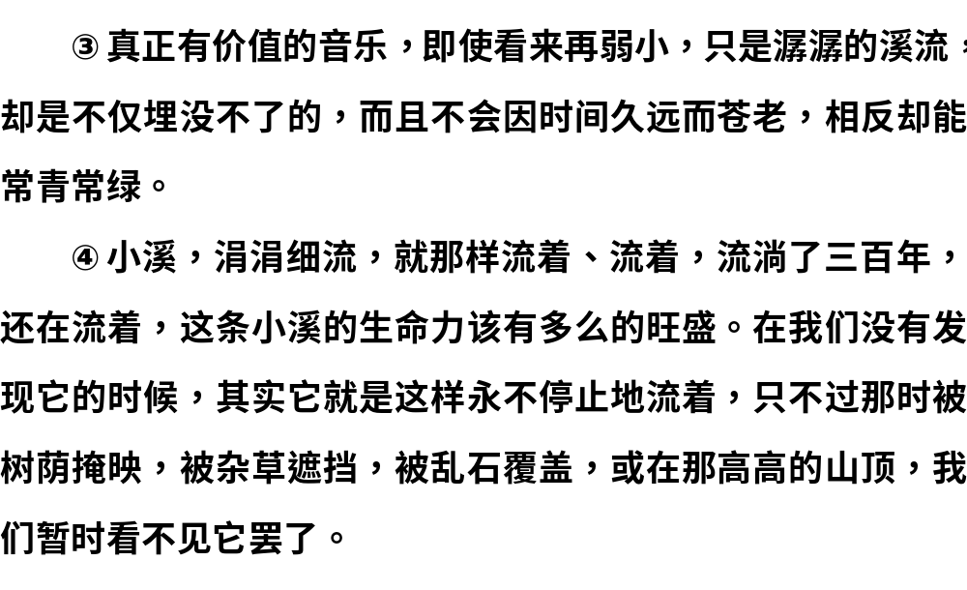
一
1
2
3
4
二
5
6
三
7
8
9

Slide 22
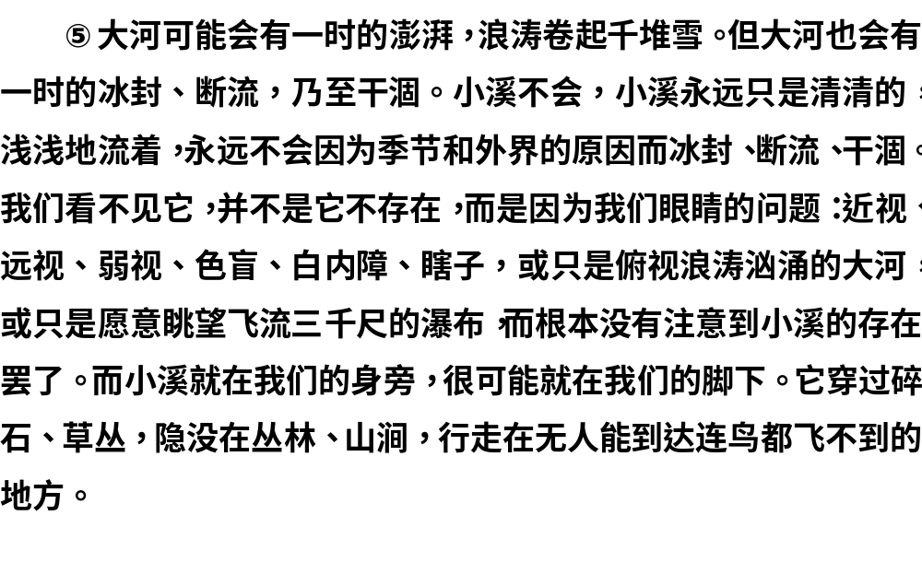
一
1
2
3
4
二
5
6
三
7
8
9

Slide 23
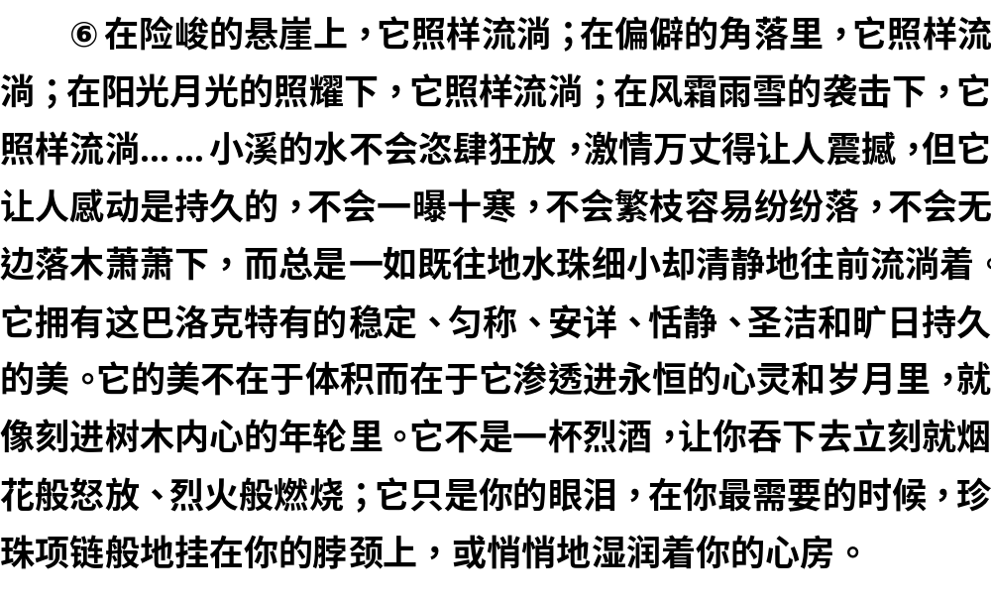
一
1
2
3
4
二
5
6
三
7
8
9

Slide 24
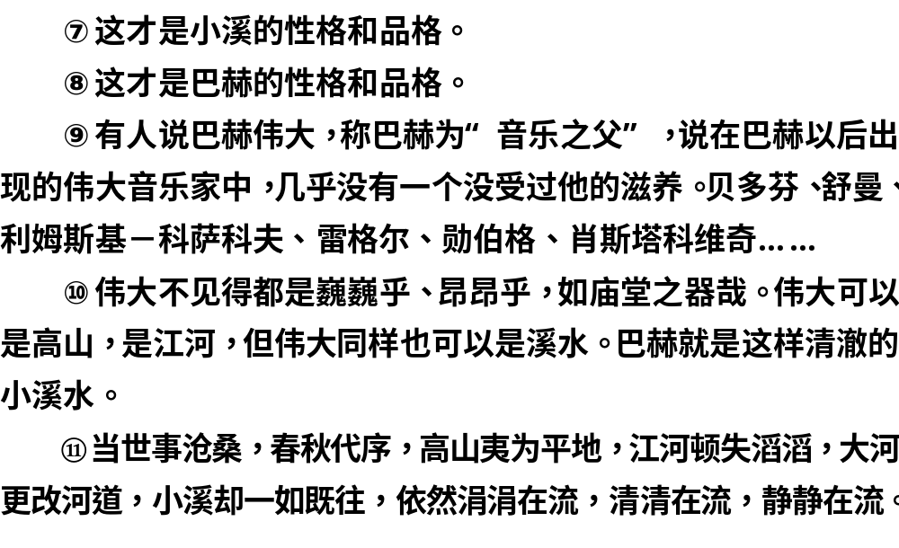
一
1
2
3
4
二
5
6
三
7
8
9

Slide 25
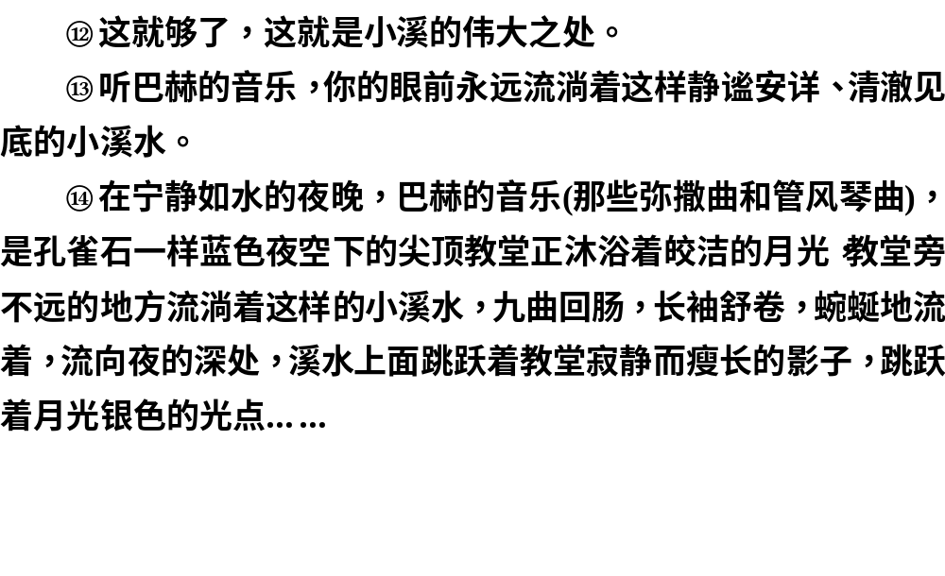
一
1
2
3
4
二
5
6
三
7
8
9

Slide 26
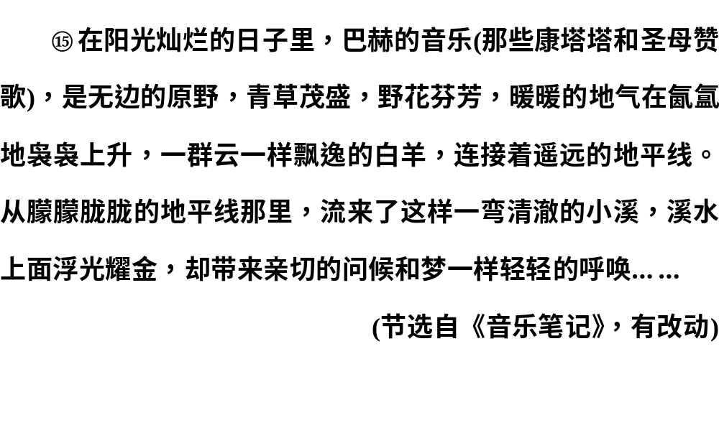
一
1
2
3
4
二
5
6
三
7
8
9

Slide 27
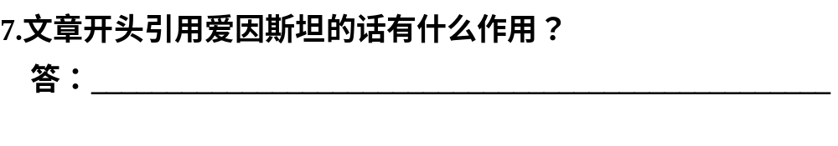
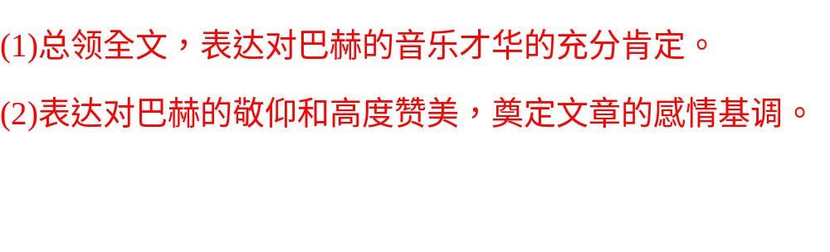
一
1
2
3
4
二
5
6
三
7
8
9
答案

Slide 28
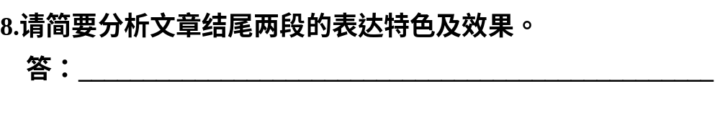
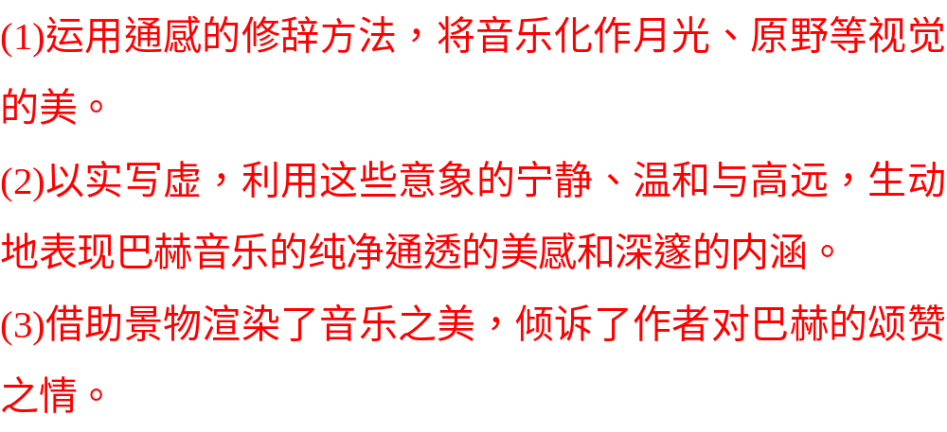
一
1
2
3
4
二
5
6
三
7
8
9
答案

Slide 29
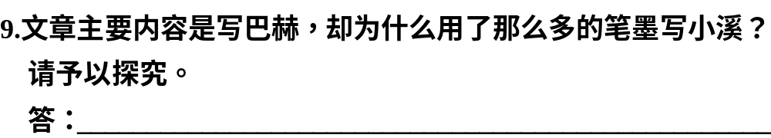
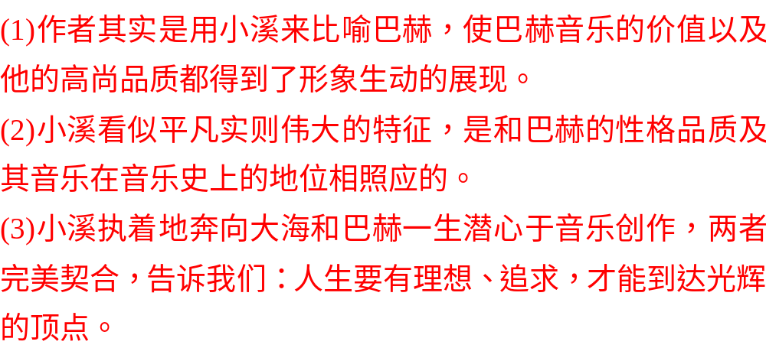
一
1
2
3
4
二
5
6
三
7
8
9
答案

